Slide 1
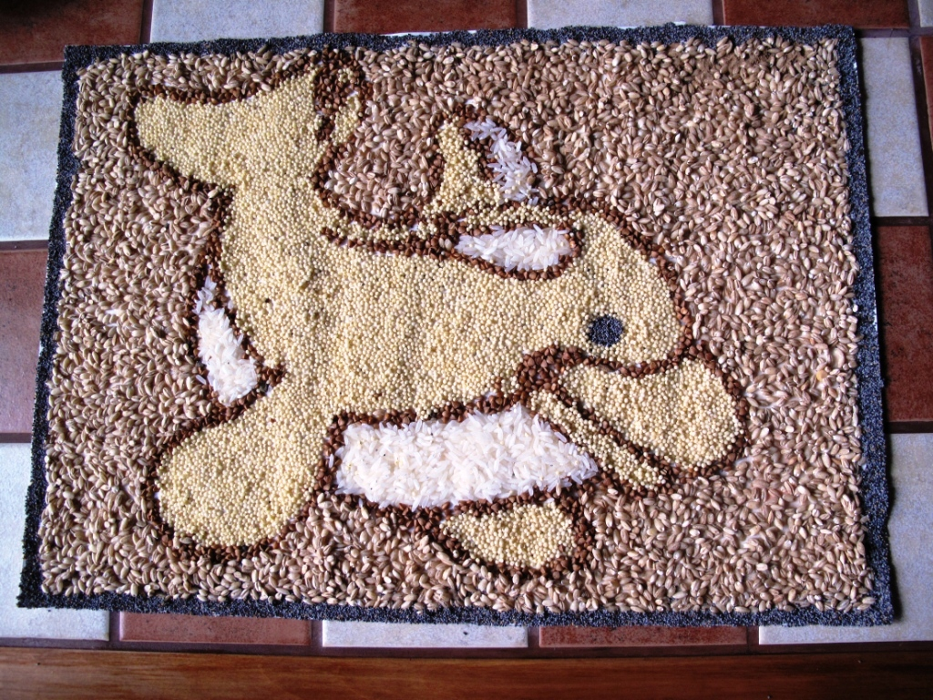
МБОУ «СОШ с.Ивановка»
Изготовление аппликации
«полевой цветок» из круп и соли
Учитель начальных классов
Коркишко Елена Николаевна

Slide 2
Представляем некоторые образцы аппликаций из круп

Slide 3
Представляем некоторые образцы аппликаций из круп

Slide 4
Представляем некоторые образцы аппликаций из круп

Slide 5
Представляем некоторые образцы аппликаций из круп

Slide 6
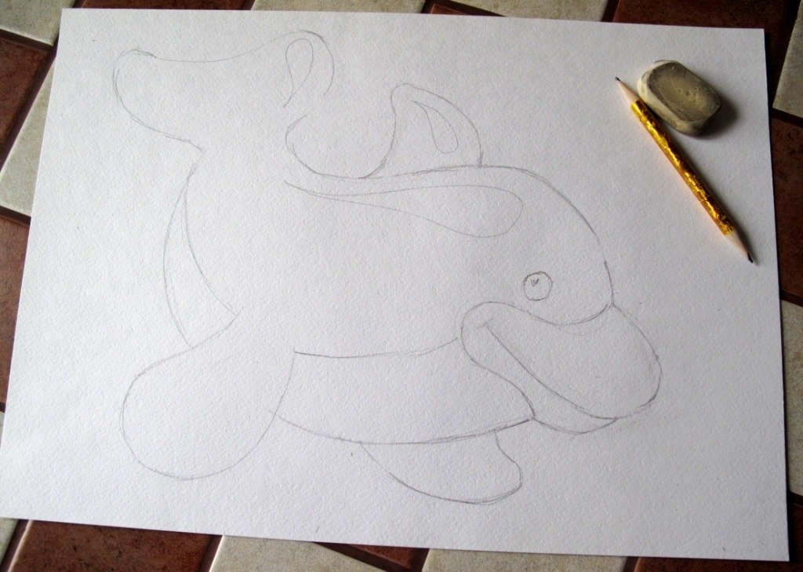
пример создания аппликации из круп шаг 1. Наносим рисунок на лист бумаги или фанеры.

Slide 7
Шаг 2. Заготавливаем необходимые крупы.
Соль
(фиолетовая гуашь)
Соль
(синяя гуашь)
Соль
(розовая гуашь)
Соль
(голубая гуашь)
Рис
(обычный)
Рис
(фиолетовая гуашь)
Пшено
(обычное)
Рис
(оранжевая гуашь)
Крупа манная
(розовая гуашь)
Рис
(синяя гуашь)
Рис
(желтая и оранжевая гуашь)
Рис
(черная гуашь)
Рис
(розовая и белая гуашь)
Рис
(красная гуашь)

Slide 8
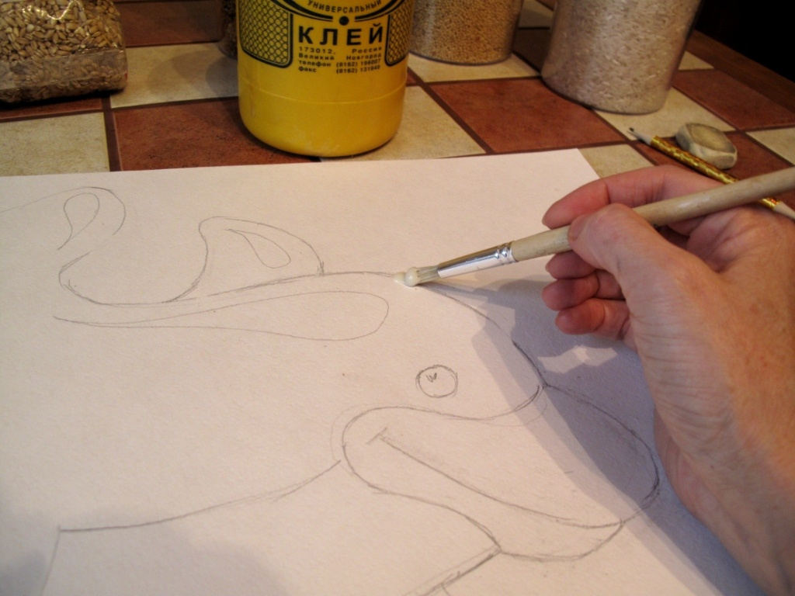
Шаг 3. Наносим клей ПВА по контуру рисунка.

Slide 9
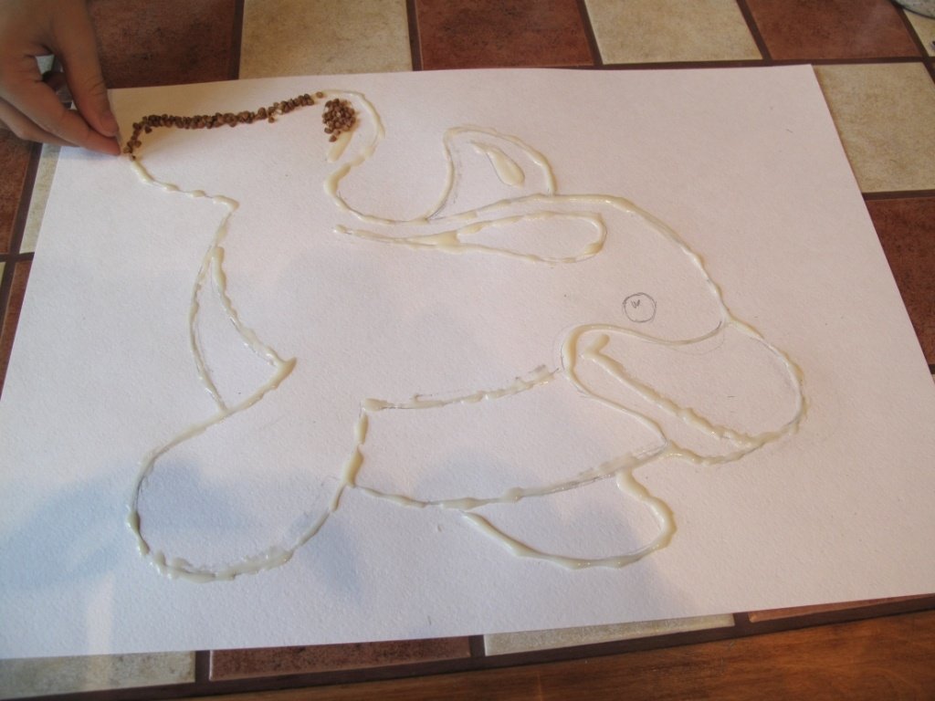
Шаг 4. Выполняем контур гречневой крупой

Slide 10
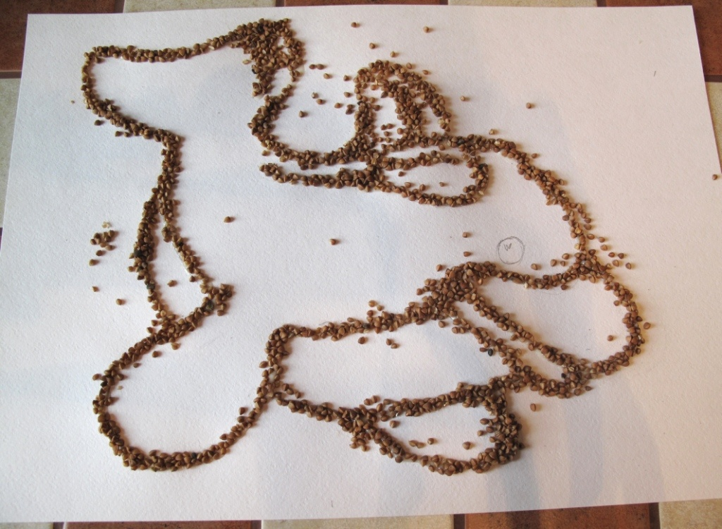
Шаг 5. После высыхания клея лишнюю крупу аккуратно смахнуть.

Slide 11
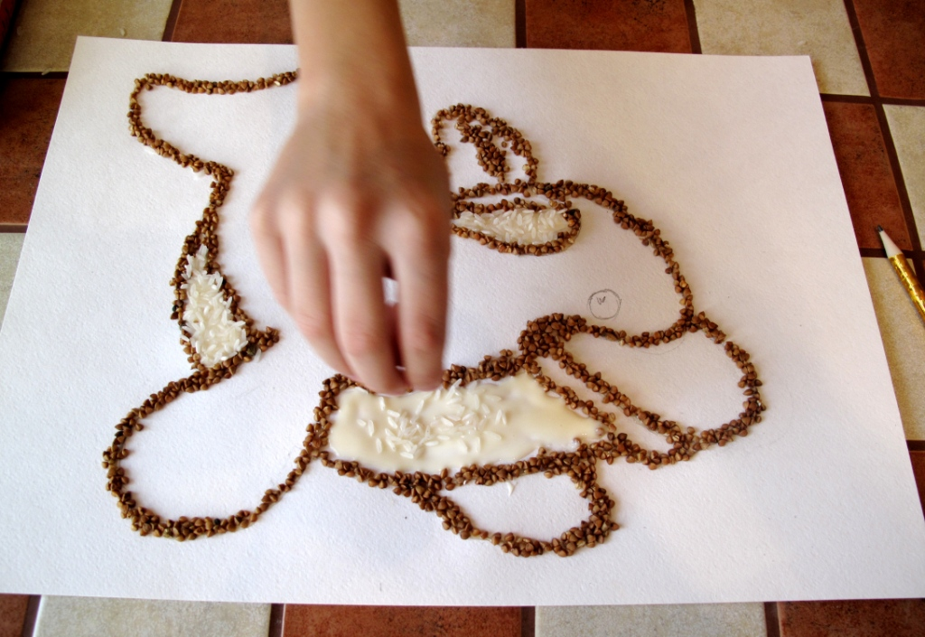
Шаг 6. Некоторые элементы (брюшко и др.) выполняем рисом.

Slide 12
После каждого этапа необходима просушка аппликации!

Slide 13
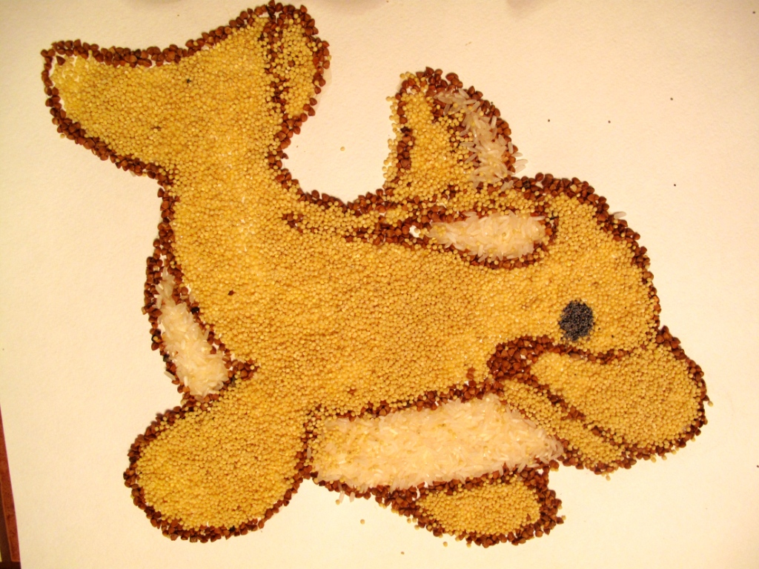
Шаг 7. Туловище выполняем пшеном, глазик маком.

Slide 14
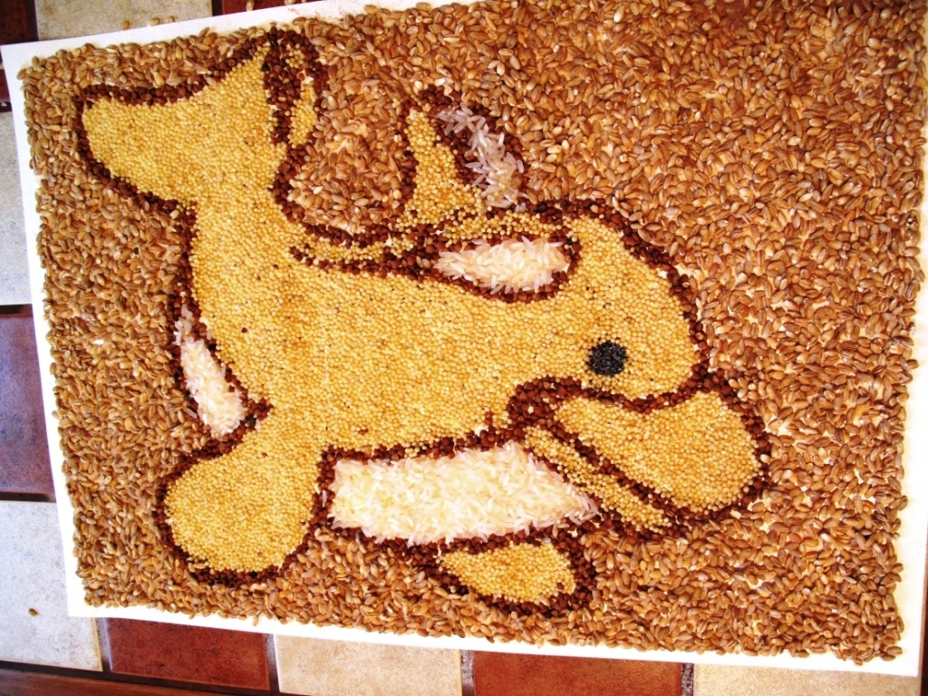
Шаг 8. Фон – перловая крупа.

Slide 15
Шаг 9. Рамочку оформляем маком.

Slide 16
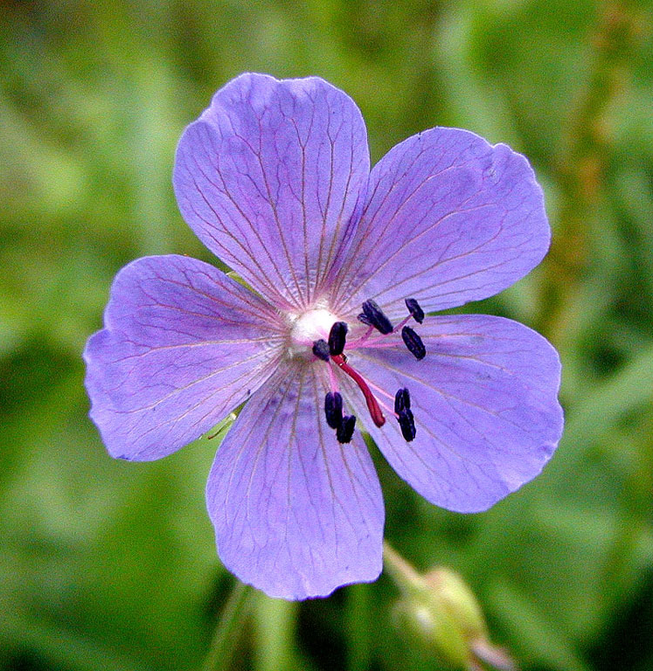
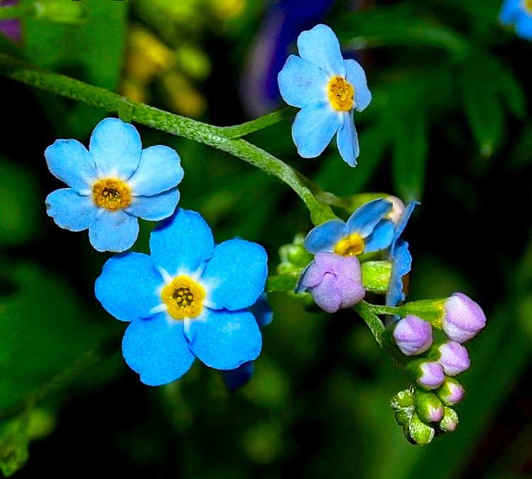
Выполняем аппликацию «полевой цветок» по образцу аппликации «китенок»

Slide 17
Шаг 1. снимаем размеры внутренней части коробки из-под конфет

Slide 18
Шаг 3. приклеиваем готовый эскиз цветка в коробку из-под конфет

Slide 19
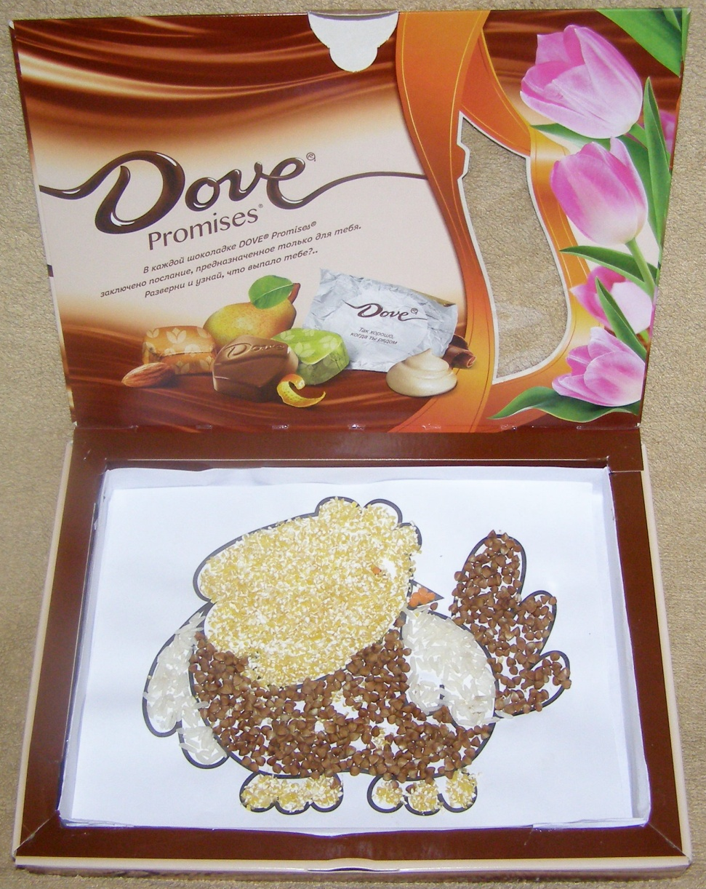
Шаг 4-12. выполняем алгоритм, идентичный алгоритму создания аппликации «китенок».
Н а п р и м е р:

Slide 20
Как окрасить соль? 1. Нужное количество соли пересыпаем в целлофановый пакетик. 2. Подготовим краски. Если у вас акварель или гуашь, возьмите отдельную емкость. Смешайте в ней краски и воду. Учтите: чем больше жидкости, тем менее яркой получится соль. Удобнее всего работать с подсохшей, почти израсходованной гуашью. Налейте немного воды в баночку с краской и размешайте до полного растворения. 3. Пигментированную жидкость перелейте в пакет с солью. Чтобы краска равномерно распределилась, используйте кисточку или чайную ложечку. 4. Пакет завяжите и хорошенько помните, чтобы цветная вода охватила все частички. 5. Цветные кристаллики пересыпьте в другую емкость. 5. Мало знать, как покрасить соль гуашью или акварелью. Полученную смесь теперь нужно высушить.

Slide 21
Как окрасить рис?
Когда цветной крупы необходимо много и разных цветов, то можно использовать водный раствор.
1.Возьмите глубокую емкость, наполните ее необходимым количеством крупы, залейте ее водой (а лучше насыщенным солевым раствором) и добавьте гуашь столько, чтобы цвет получился насыщенным, оставьте крупу примерно на половину суток.
2.Далее слейте воду, а крупу оставьте сушиться на плоской поверхности, разместив тонким слоем, чтобы она хорошо просохла.

Slide 22
Готовую работу по желанию можно раскрасить и покрыть лаком.

